Slide 1
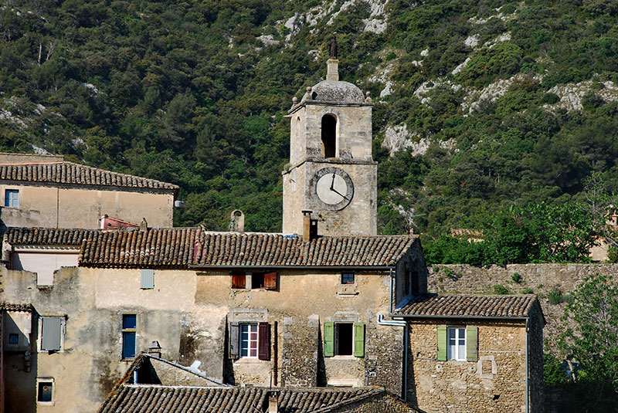
Lorient Vous Propose Maubec Village Du Lubéron Vaucluse
Maubec

Slide 2
Maubec est une commune française située dans le département de Vaucluse, en région Provence-Alpes-Côte d'Azur. Ses habitants sont les Maubecquois

Slide 3
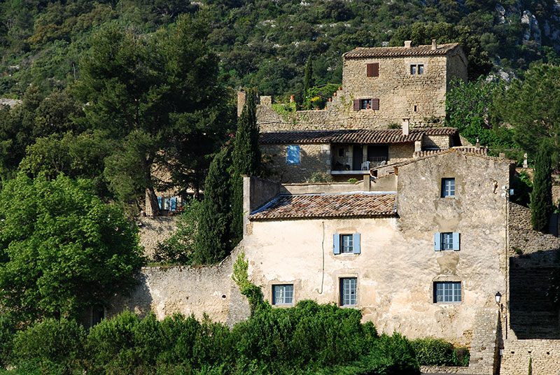

Slide 4
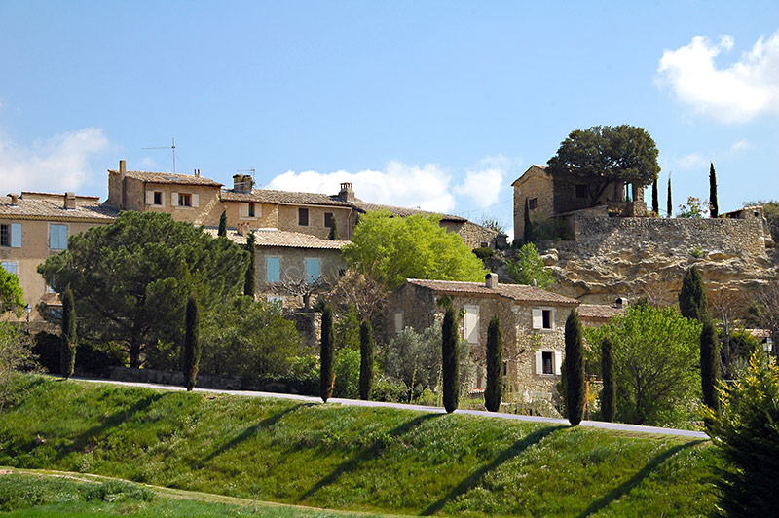
Le Villages De Maubec

Slide 5
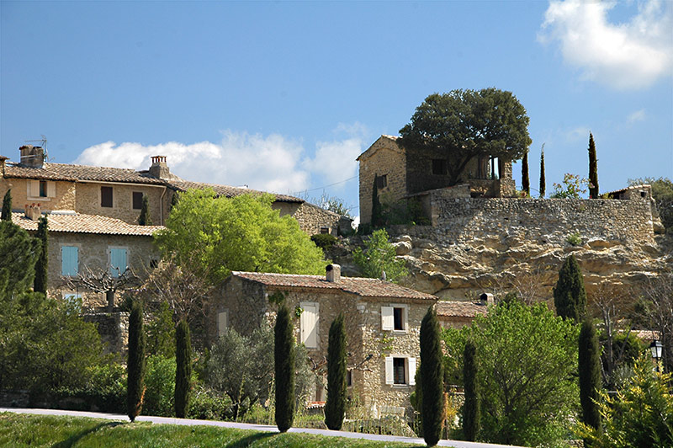

Slide 6
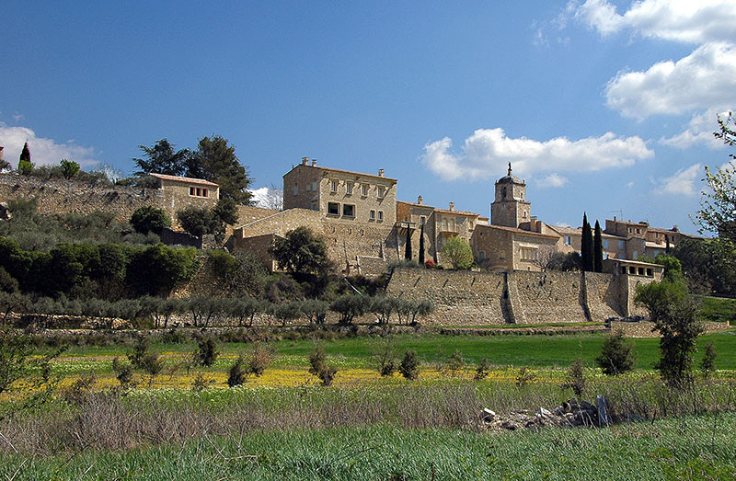
Village et église de Maubec

Slide 7
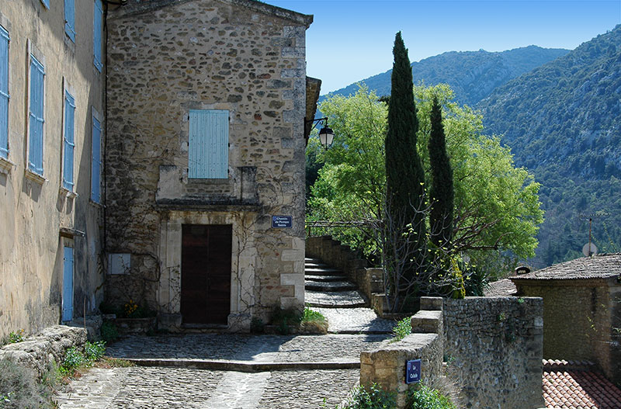

Slide 8
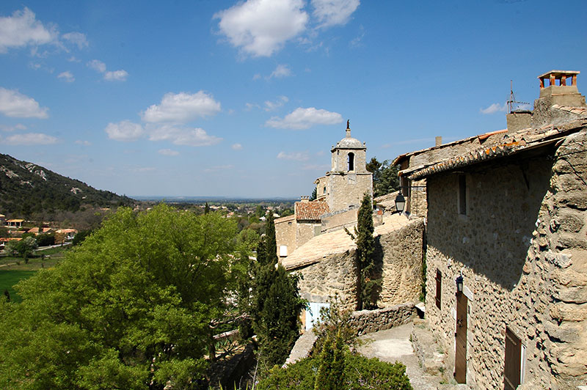

Slide 9
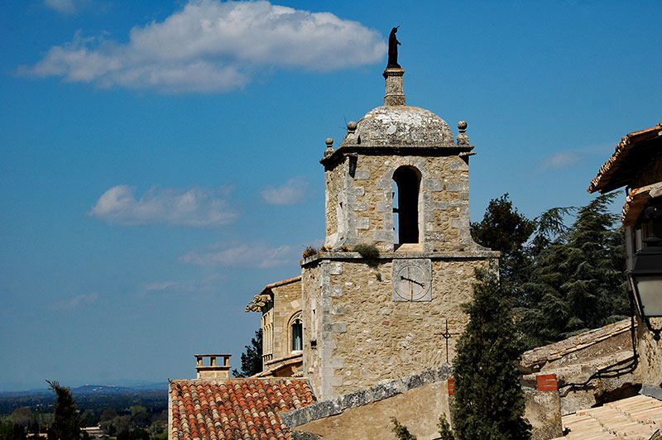
Le clocher De L’Eglise

Slide 10
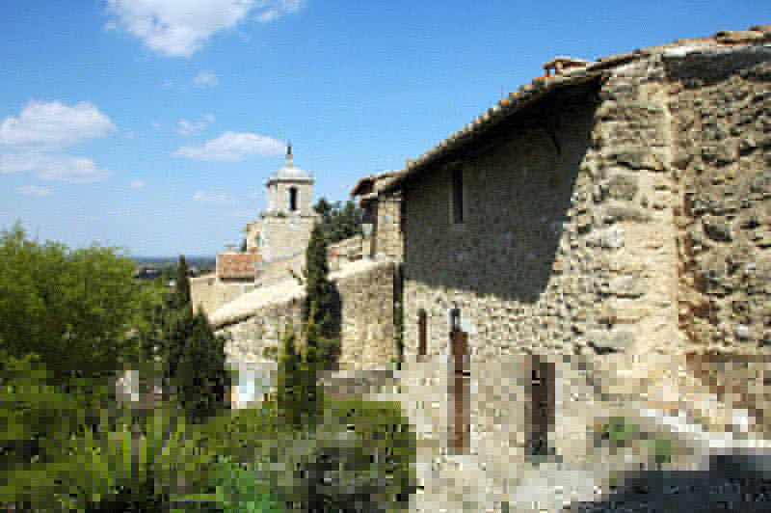

Slide 11
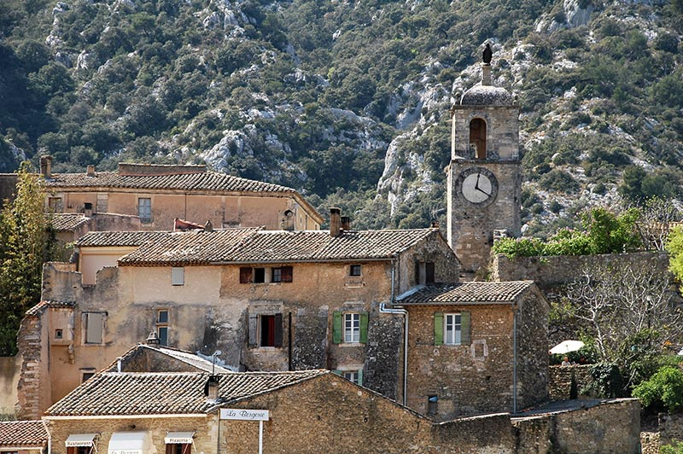
Le Village De Maubec Et Son Clocher

Slide 12
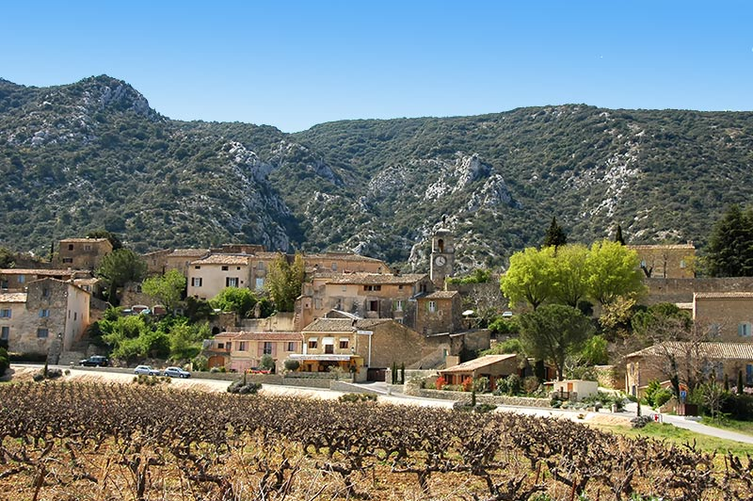
Le Village De Maubec Et Son Vignoble

Slide 13
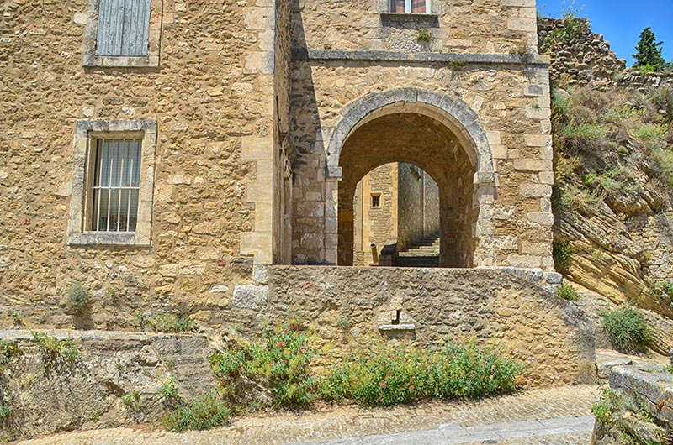

Slide 14
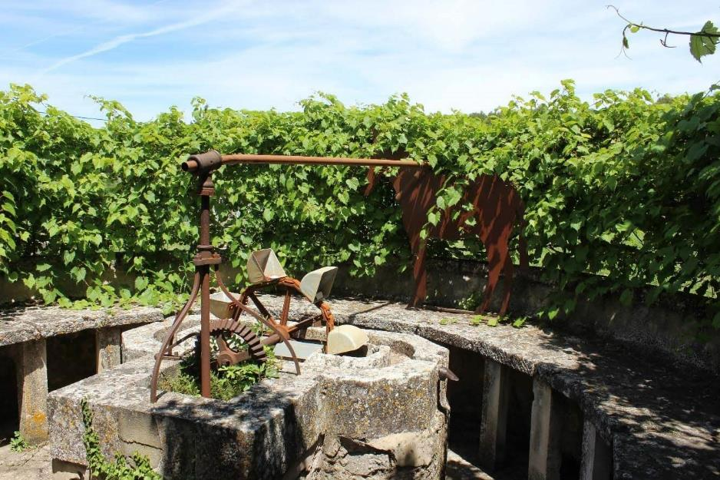
Elle fut construite fin XVIIIème, début XIXème. L'eau était puisée grâce à la force animale: un âne tournait en marchant sur les dalles autour de l'axe central. (Espace pique-nique sur place).

Slide 15
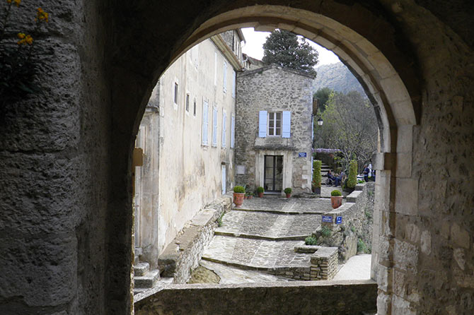
Village, monuments et bâtiments remarquables de Maubec

Slide 16
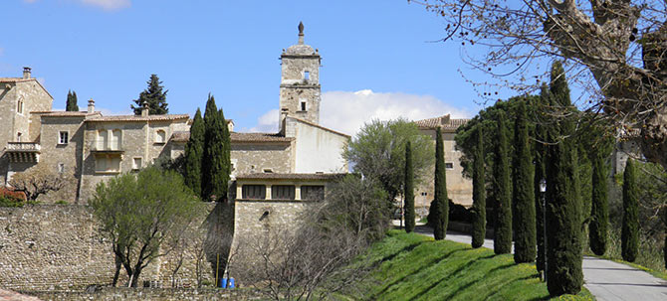

Slide 17
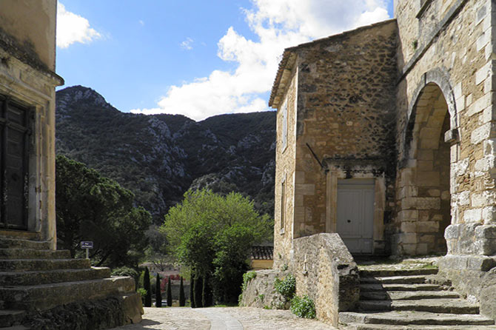
Entrée de l’église sur fond de Luberon

Slide 18
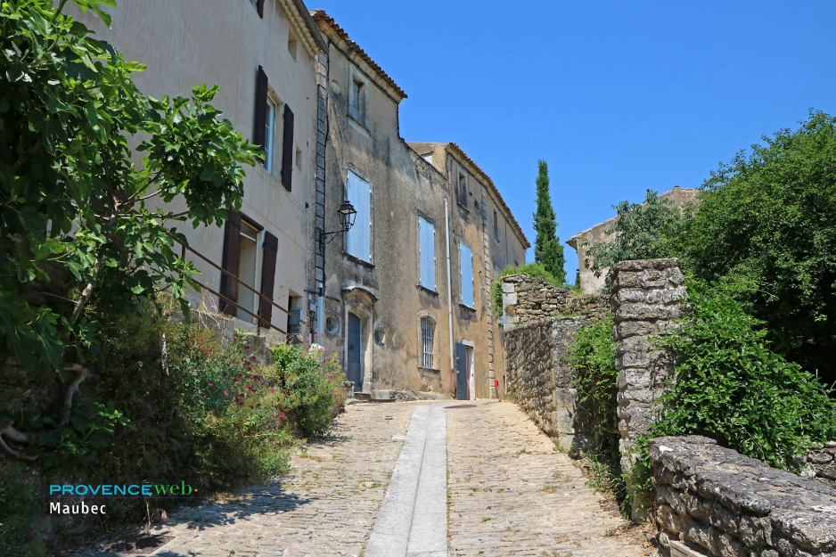

Slide 19
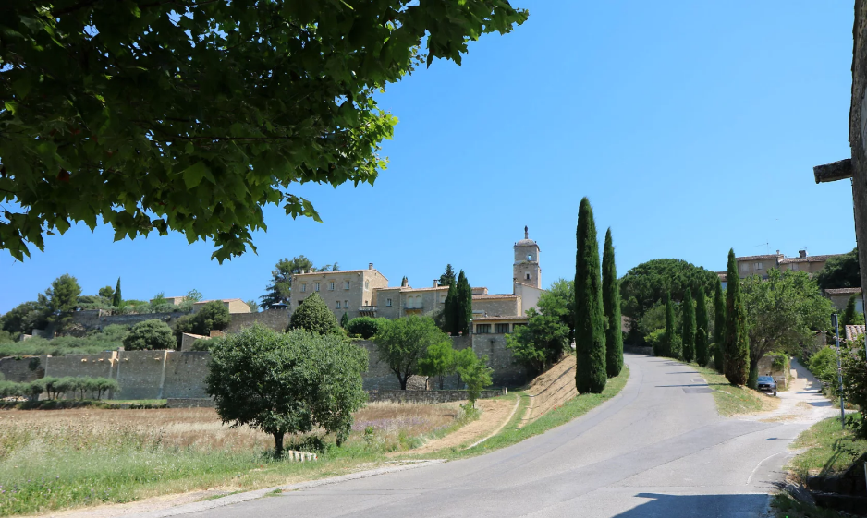

Slide 20
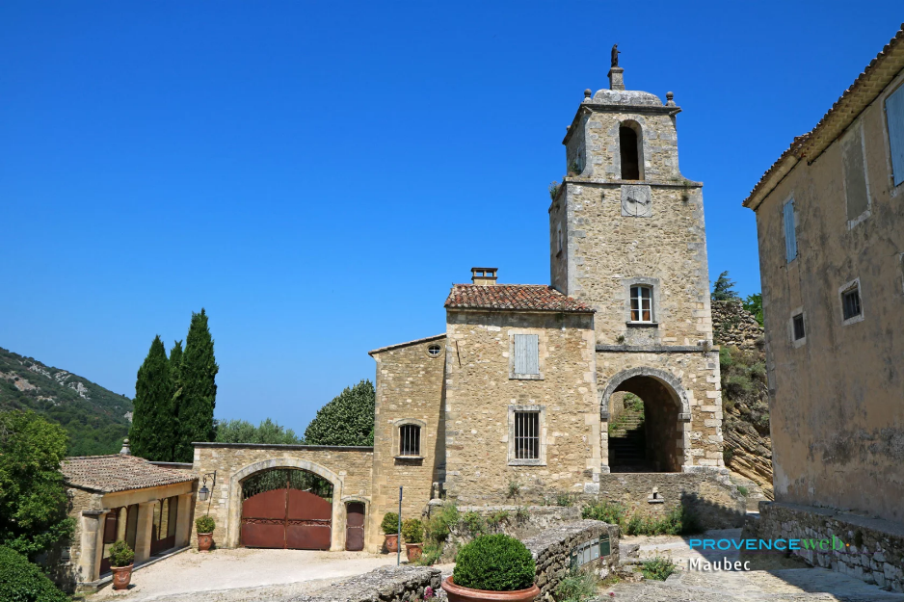
L’Eglise Du Village De Maubec

Slide 21
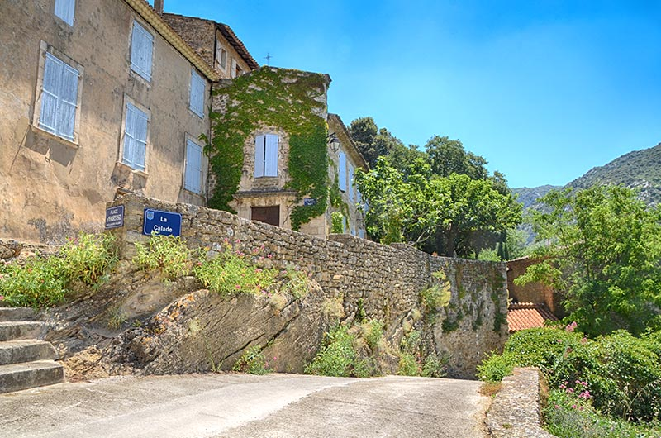

Slide 22
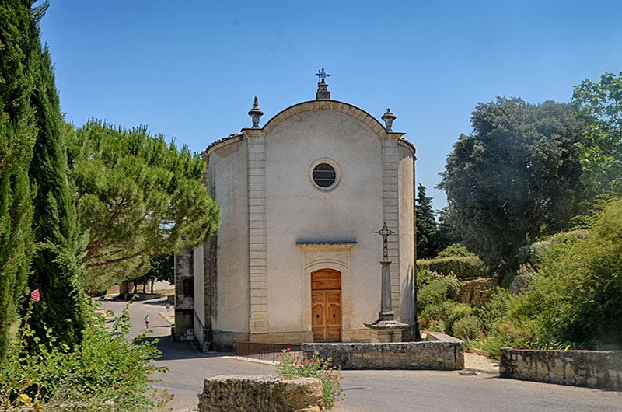

Slide 23
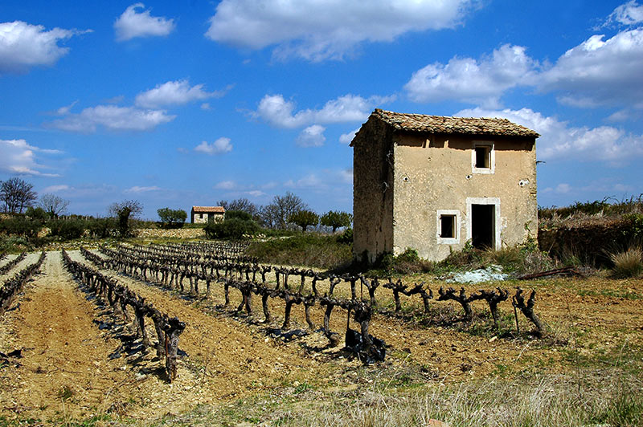
Maubec ,Son Vignoble

Slide 24
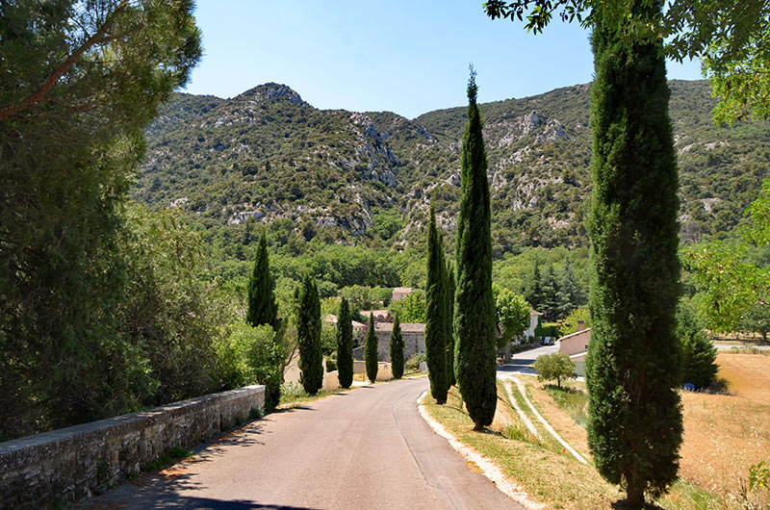

Slide 25
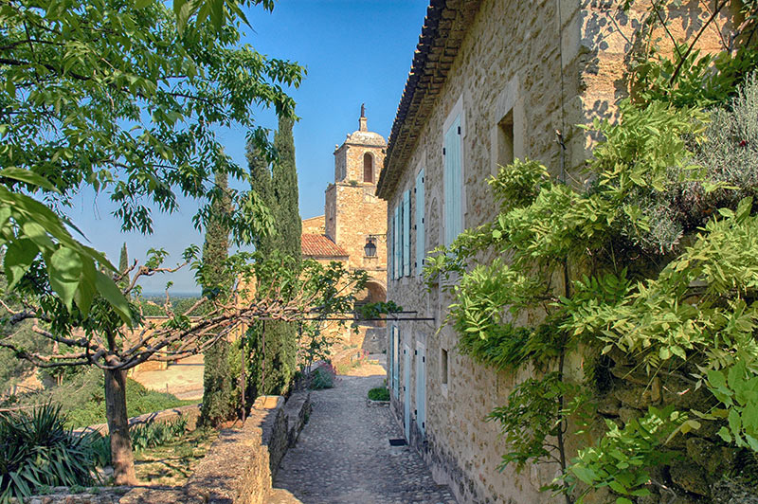
L’Eglise au Fond De L’Allée

Slide 26
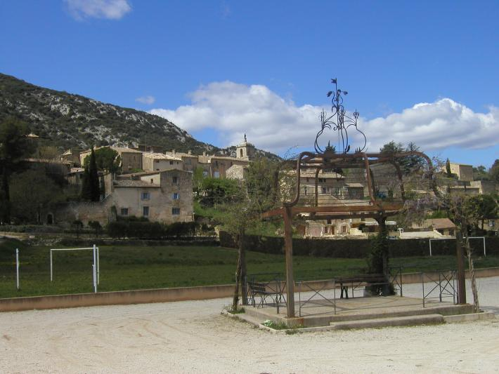
Le campanile devant le vieux village.

Slide 27
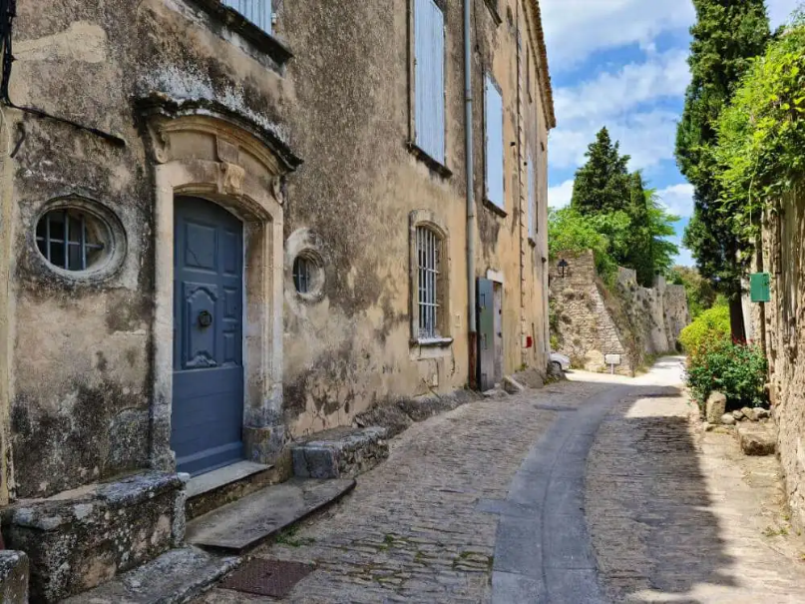

Slide 28
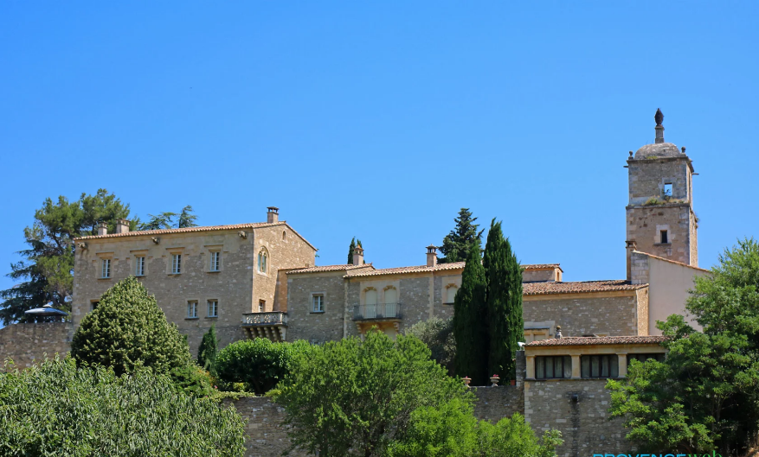

Slide 29
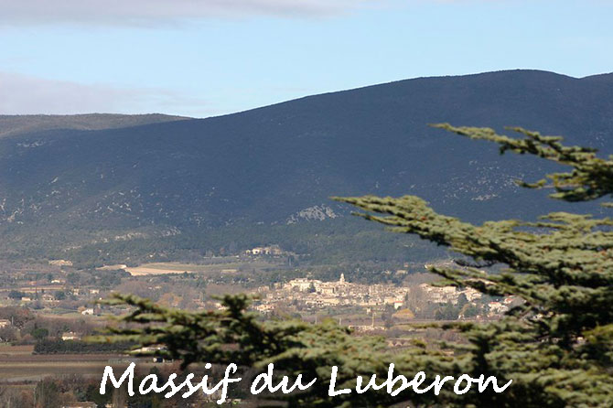
Lorient Vous A Proposé Maubec Village Du Lubéron - Vaucluse
Les Images Et Le Son Du Net
Daniel

